Slide 1
DEUTSCHLAND
Zwischen Geographie
und Politik

Slide 2
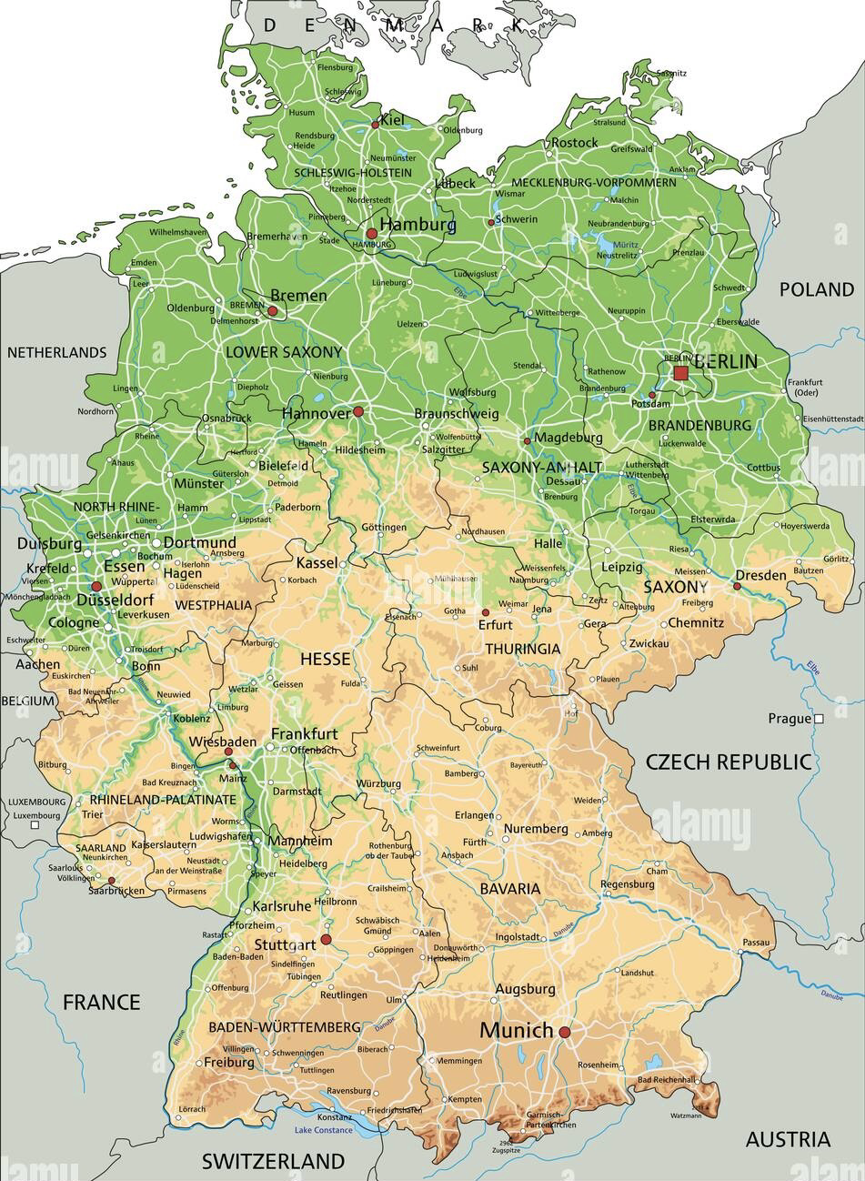
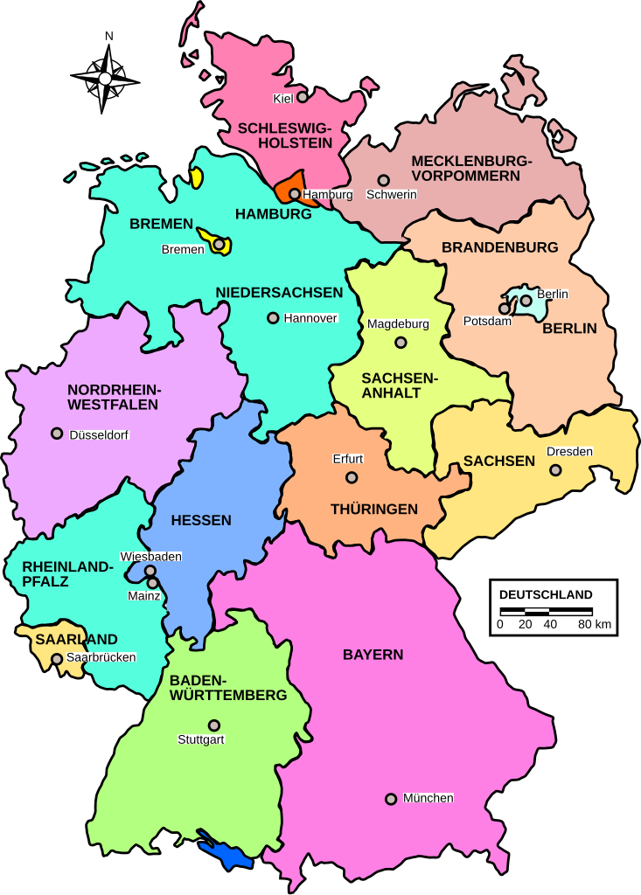

Slide 3
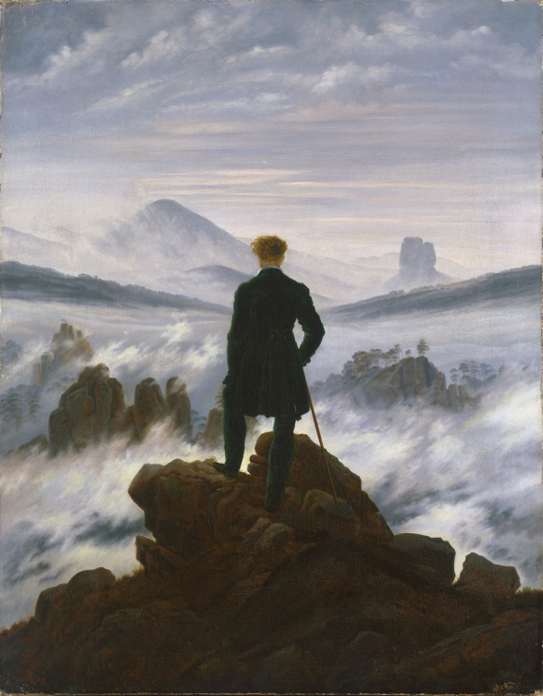
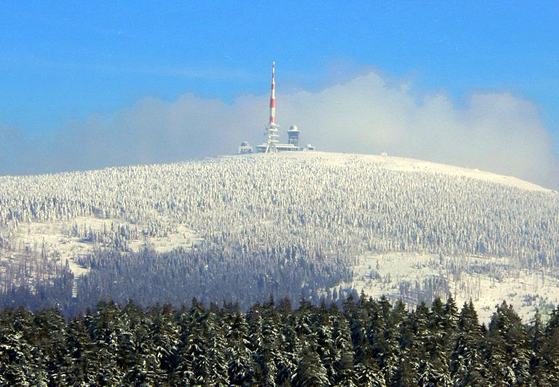
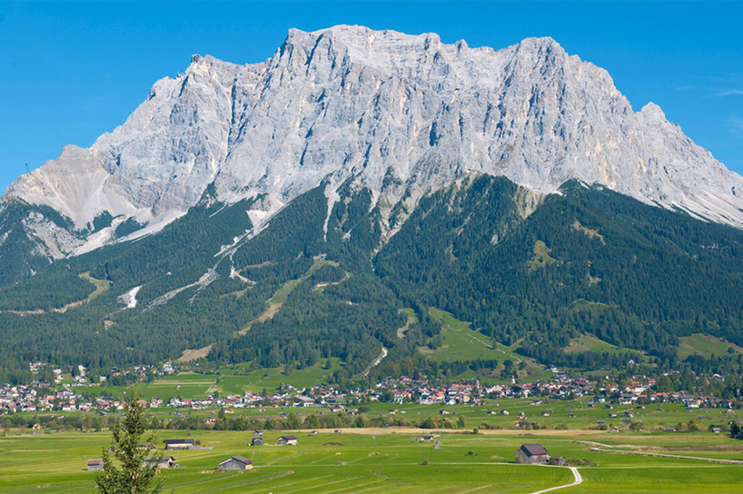
GROSSLANDSCHAFTEN
NORDDEUTSCHES TIEFLAND
MITTELGEBIRGE
ALPENVORLAND
Nordseeküste: Friesische Inseln und Helgoland
Ostseeküste: Rügen
Hohebenen, Täler, Becken
Höchster Berg: Brocken (1141m)
Weite, hügelige Hochebene
Höchster Berg Deutschlands: Zugspitze (2963m)
Südwesten: Schwarzwald

Slide 4
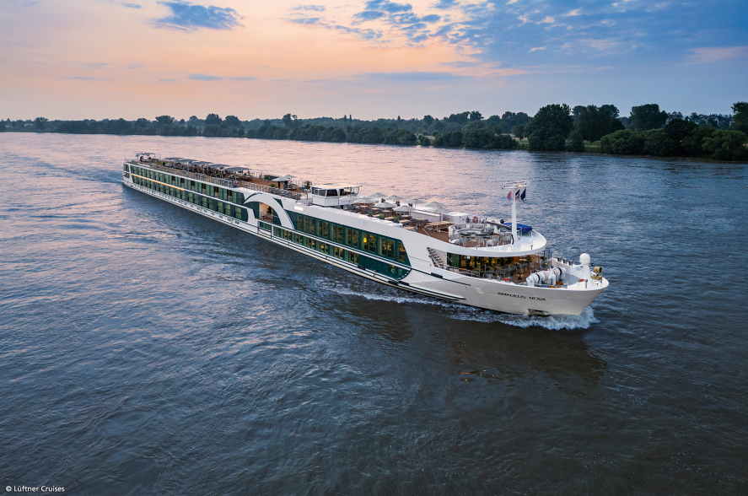
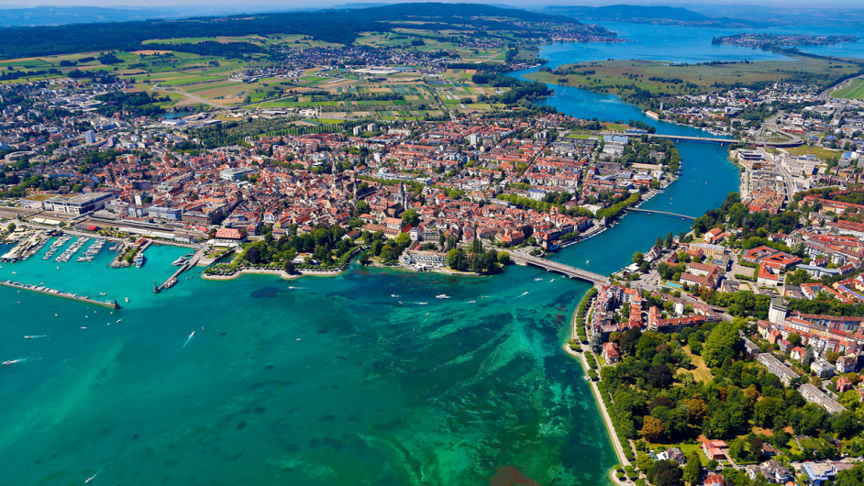
Flüsse
Seen
Klima
fließen von Süden nach Norden
schiffbar→ Verkehrswege
Kreuzfahrt auf dem Rhein
Alpen → Meer
Aus der Eiszeit
Der Bodensee
Süden: kontinental
Norden: ozeanisch

Slide 5
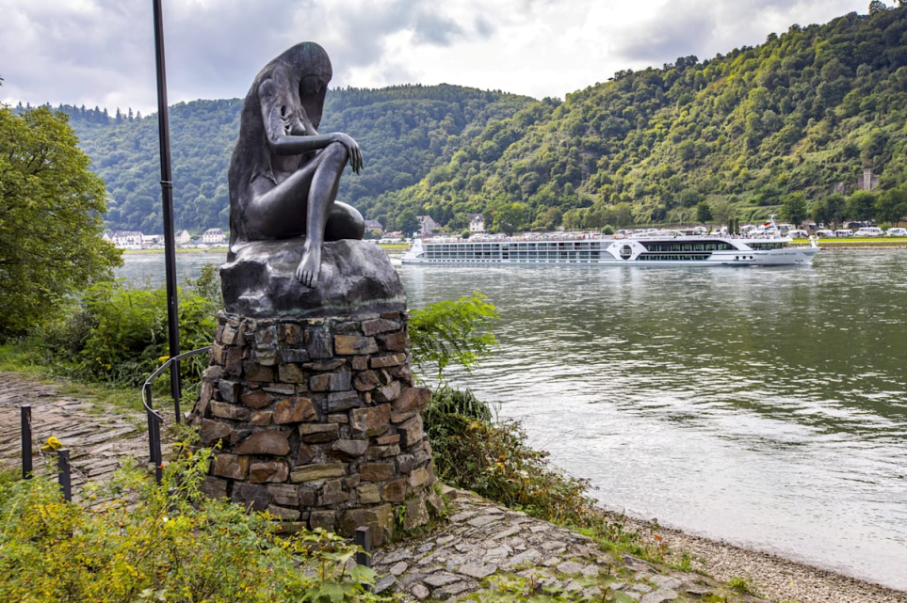
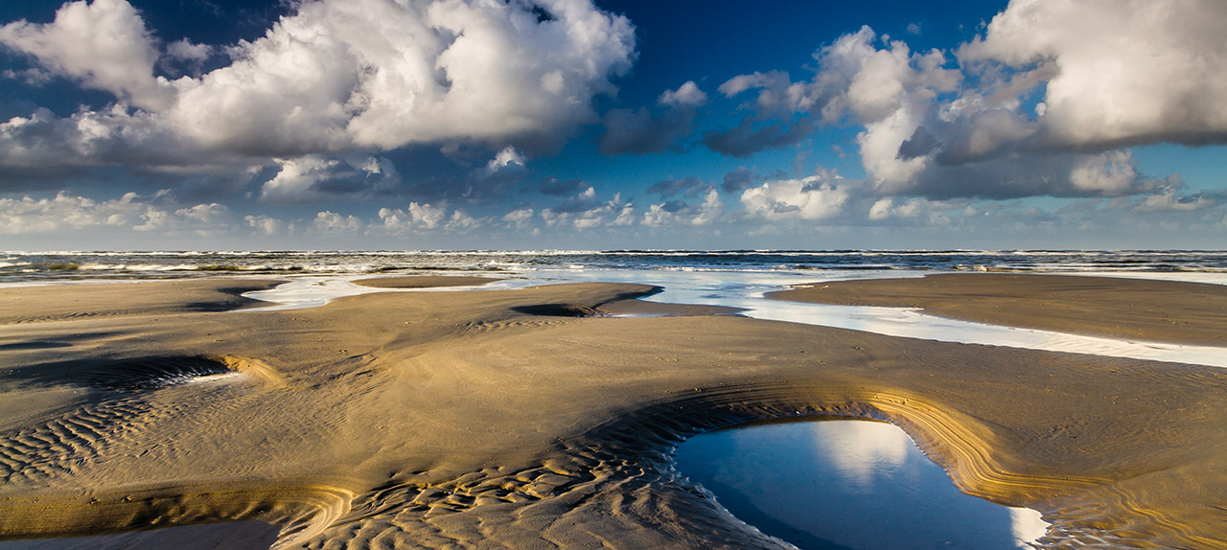
Der Rhein
Das Wattenmeer
WATT= Fango
Von Schweizer Alpen bis zur Nordsee
Handel
Romantischer Rhein
An der Küste von Niederlanden, Deutschland und Dänemark
EBBE: das Wasser zieht sich zurück
FLUT: das Wasser steigt wieder an
Ökosystem: Pflanzen und bis zu 3200 Tierarten

Slide 6
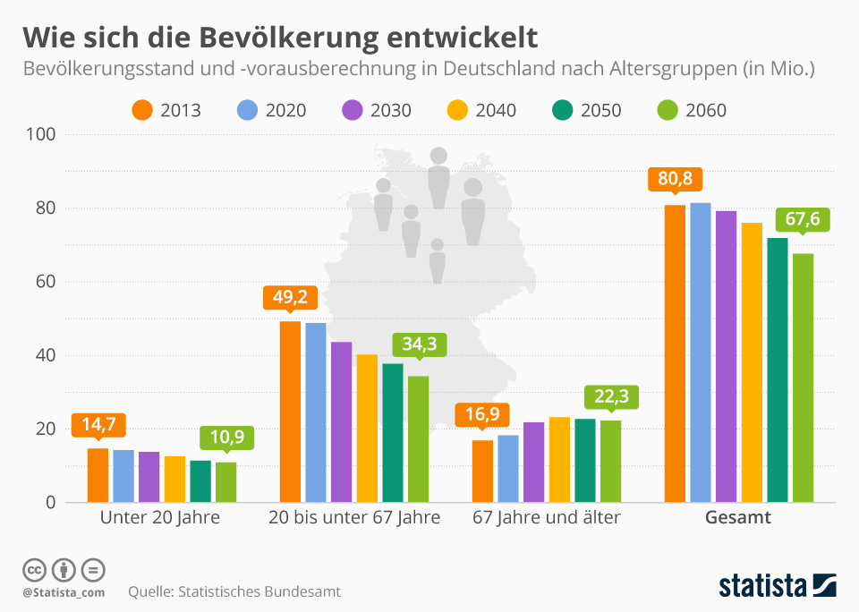
Bevölkerung Deutschlands 2025
Gesamtbevölkerung: ca. 84,1 Mio. Menschen
Bevölkerungsreichstes Land der EU
Wachstum vor allem durch Zuwanderung, nicht durch Geburten
Geburtenrate: Ø 1,5 Kinder pro Frau → unter Bestandserhaltungsniveau
Demografischer Wandel:
Gesellschaft altert (≈ 23 % über 65 J.)
Lebenserwartung steigt → Belastung für Renten- und Gesundheitssystem

Slide 7
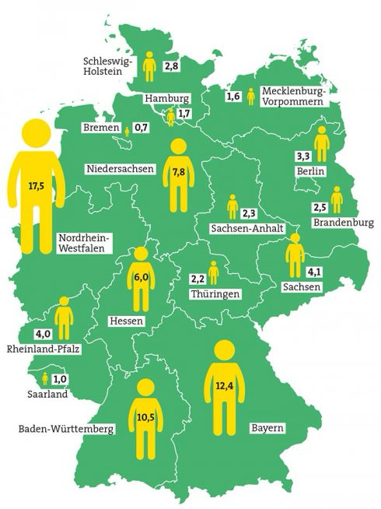
Regionale und Migrationsaspekte
Regionale Unterschiede:
Bevölkerungsstarke Regionen: NRW, Bayern, Baden-Württemberg
Bevölkerungsrückgang in Teilen Ostdeutschlands
Migration:
Ca. 29 % mit Migrationshintergrund
Migration = zentral für Bevölkerungswachstum & Arbeitsmarkt
Gezielte Einwanderung gegen Fachkräftemangel

Slide 8
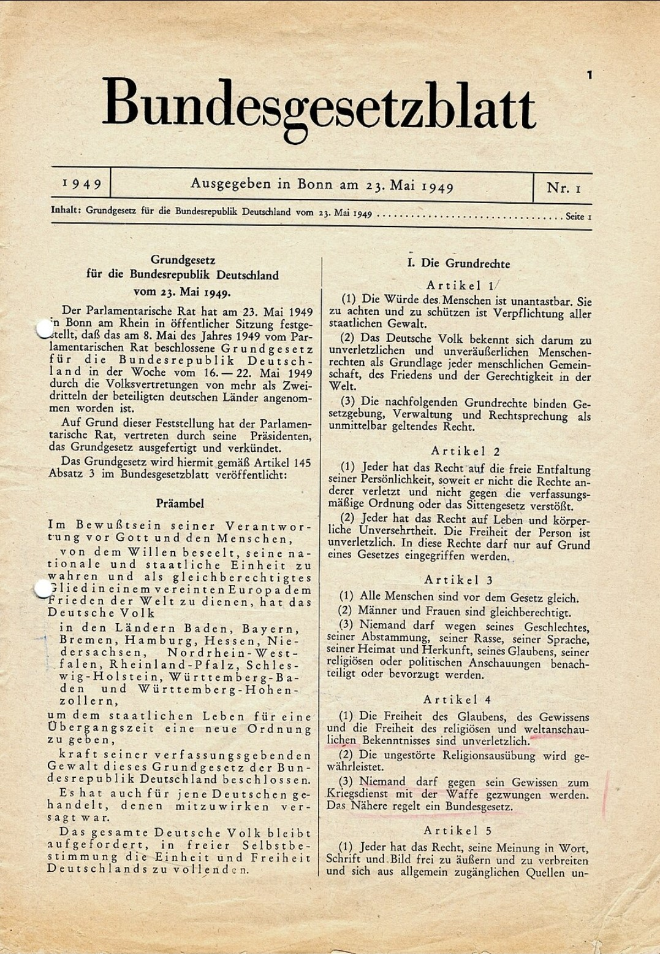
Einführung in die Politik
23. May 1949
16 Bundesländer
Bundesrepublik Deutschland
Gründungsmitglied der Europäischen Union

Slide 9
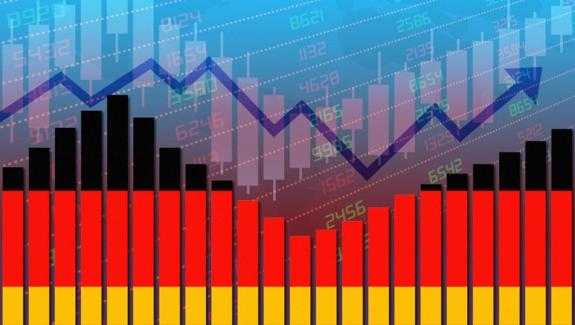
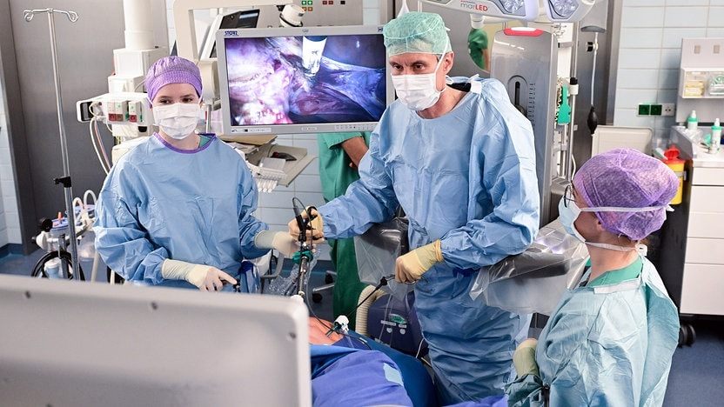
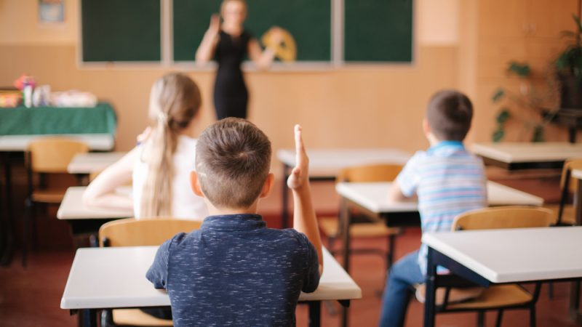
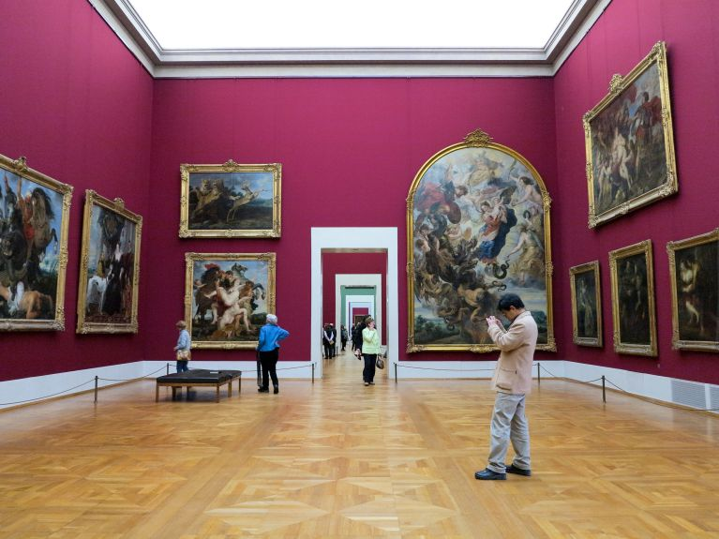
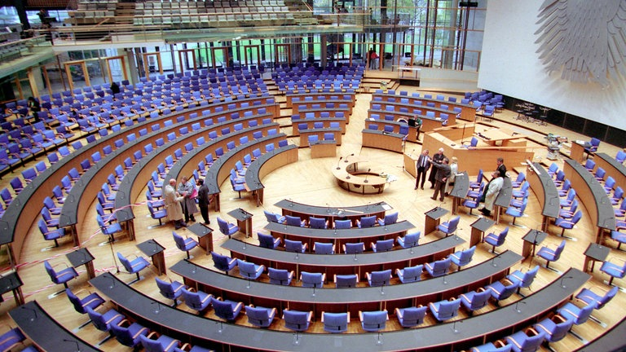
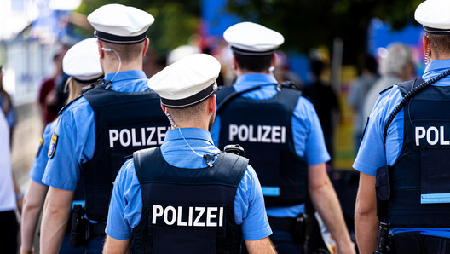
Bund
Wer verwaltet was?
Länder

Slide 10
Die politische Institutionen
Dreiteilung
LEGISLATIVE
JUDIKATIVE
EXEKUTIVE
Parlament
Bundesgerichtshof
Bundesminister
Bundestag
Bundesrat
Bundesverfassungsgericht
FRIEDRICH MERZ
Bundeskanzler

Slide 11
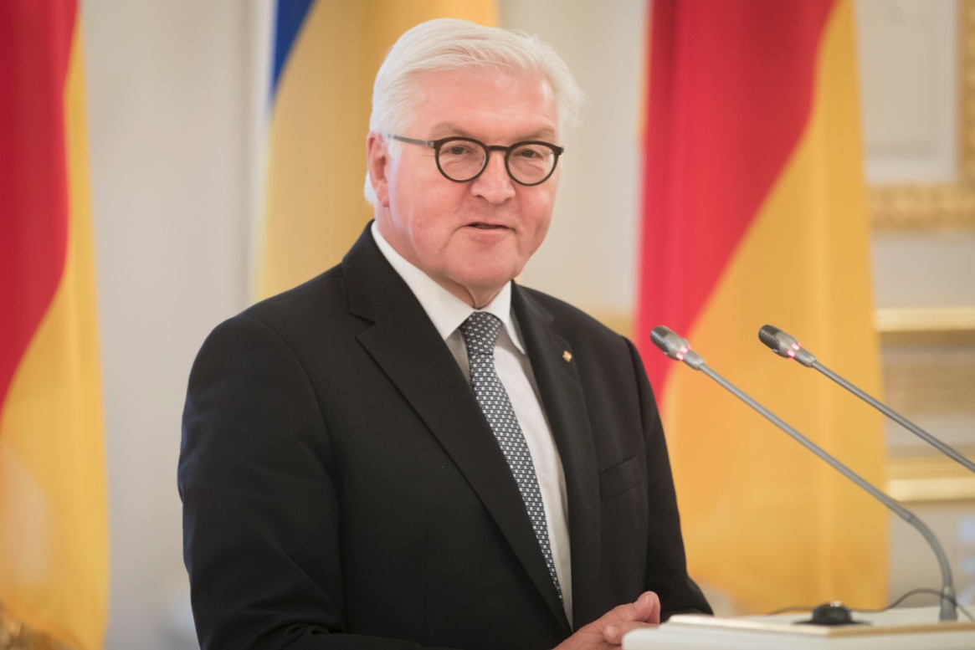
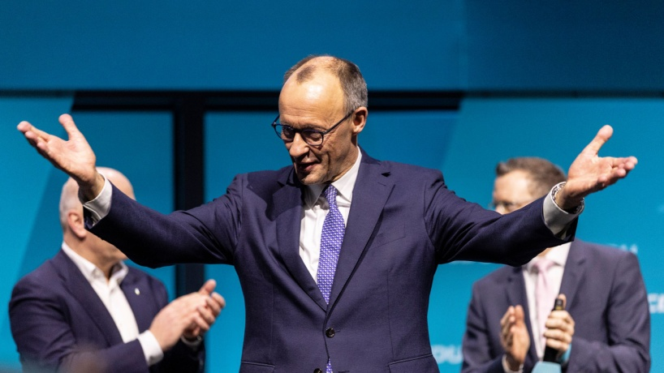
Frank-Walter Steinmaier
Friedrich Merz

Slide 12
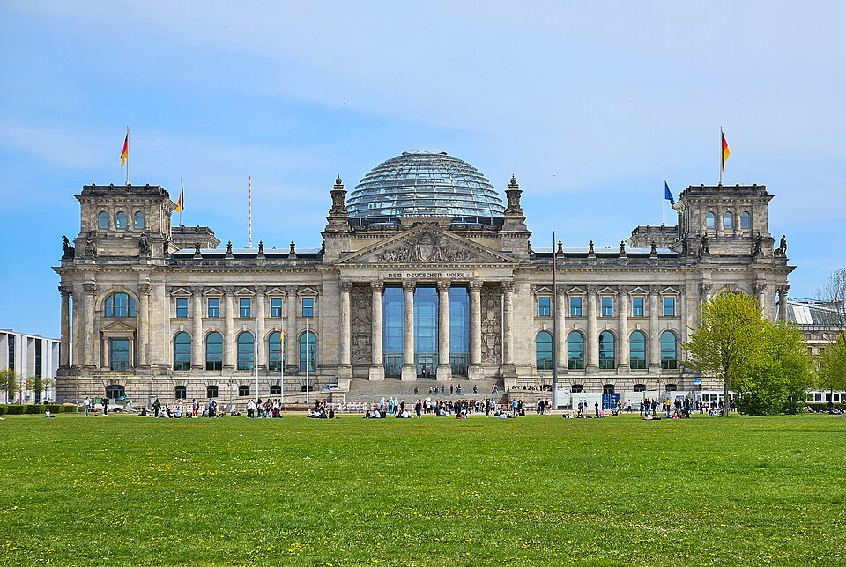
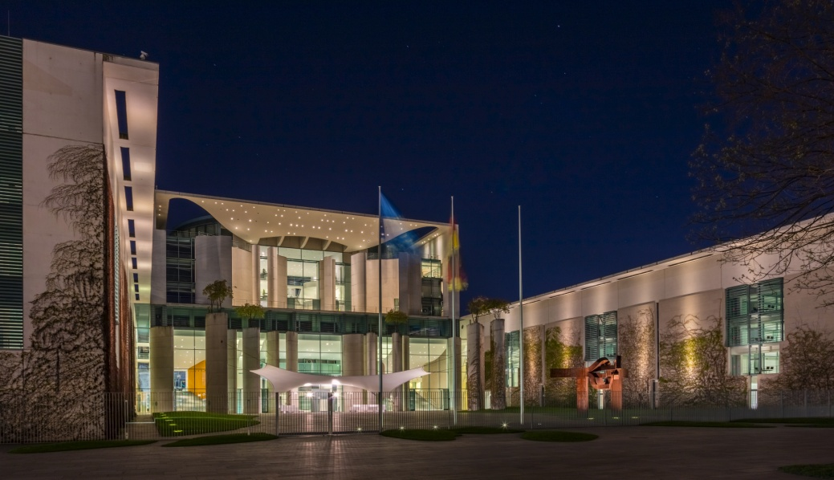
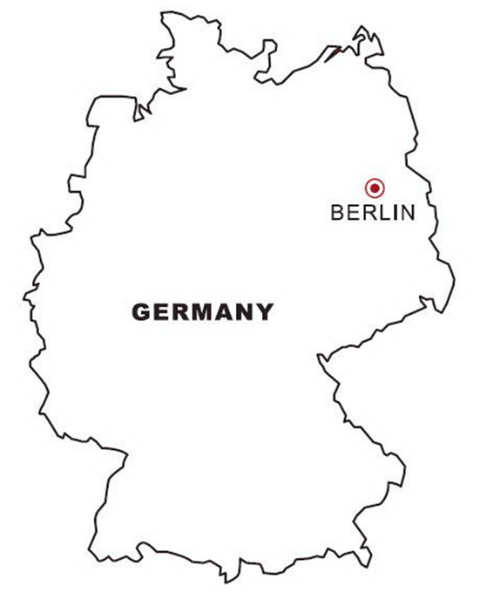
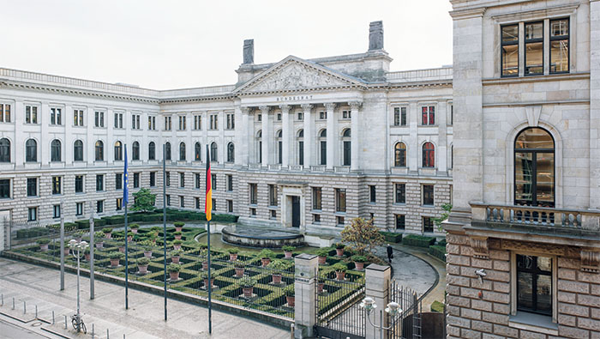
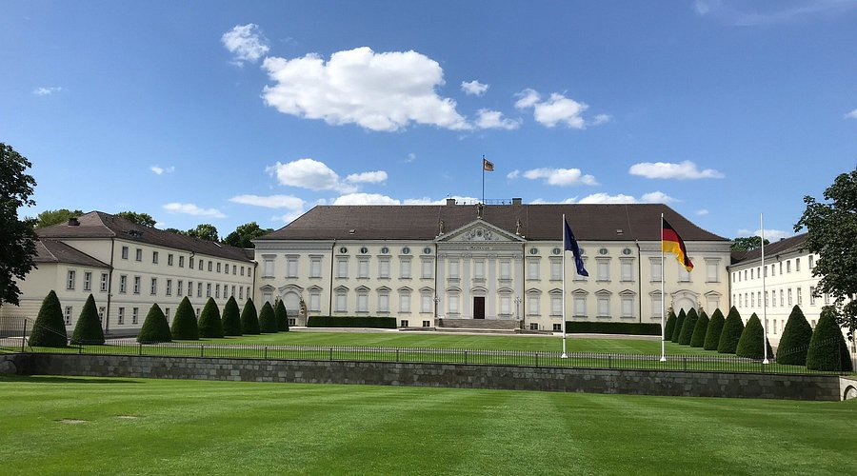
Bundesratgebäude
Schloss Bellevue
Reichstagsgebäude
Bundeskanzleramt

Slide 13
Bevor wir zum Ende kommen…
https://www.youtube.com/watch?v=2Ha9GJwlus8
Was bedeutet “Ich bin ein Berliner”?

Slide 14
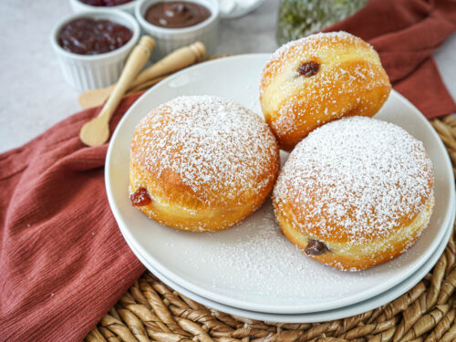
Sehr geehrte Damen und Herren…
…der deutsche Berliner

Slide 15
Quelle
https://it.wikipedia.org/wiki/Germania;
https://www.skuola.net/geografia/germania.html;
https://www.treccani.it/enciclopedia/germania_(Enciclopedia-Italiana)/;
https://it.wikipedia.org/wiki/Geografia_della_Germania#:~:text=Il%20territorio%20della%20Germania%20copre,(quarto%20dell'UE);
https://it.wikipedia.org/wiki/Ich_bin_ein_Berliner.

Slide 16
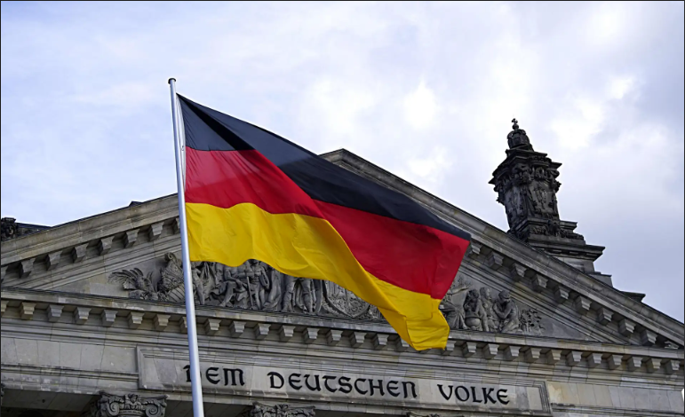
Vielen Dank für die Aufmerksamkeit!

